Slide 1
Государственное бюджетное общеобразовательное учреждение Самарской области
основная общеобразовательная школа №20 имени В.Ф. Грушина города Новокуйбышевска городского округа Новокуйбышевска Самарской области
структурное подразделение «Детский сад «Василек»
«Путешествие в сказку «Теремок»
Занятие по формированию элементарных математических представлений в старшей группе
с использованием двухцветного квадрата Воскобовича
Машкова Тамара Михайловна, воспитатель высшей квалификационной категории СП «Детский сад «Василек» ГБОУ ООШ №20
2021 год

Slide 2
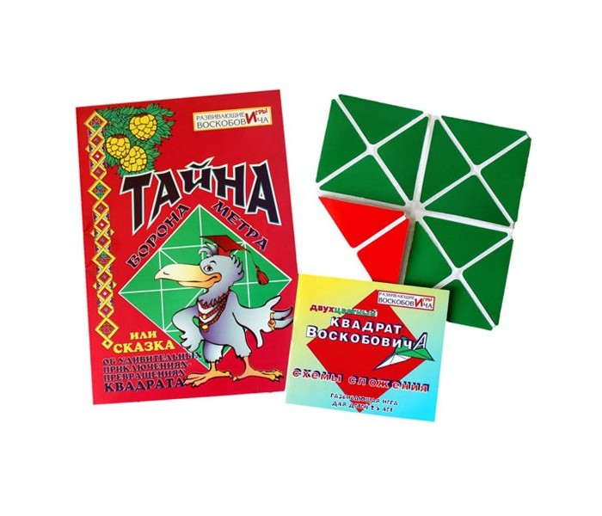
«Квадрат Воскобовича – игра-головоломка на трансформацию фигур. Выглядит он довольно просто: на квадратной основе из ткани наклеены квадраты, с одной стороны красные, с другой – зеленые.
Что развивает:
• Логическое мышление;
• Пространственное воображение;
• Конструктивные умения;
• Счетные навыки;
• Мелкую моторику руки.

Slide 3
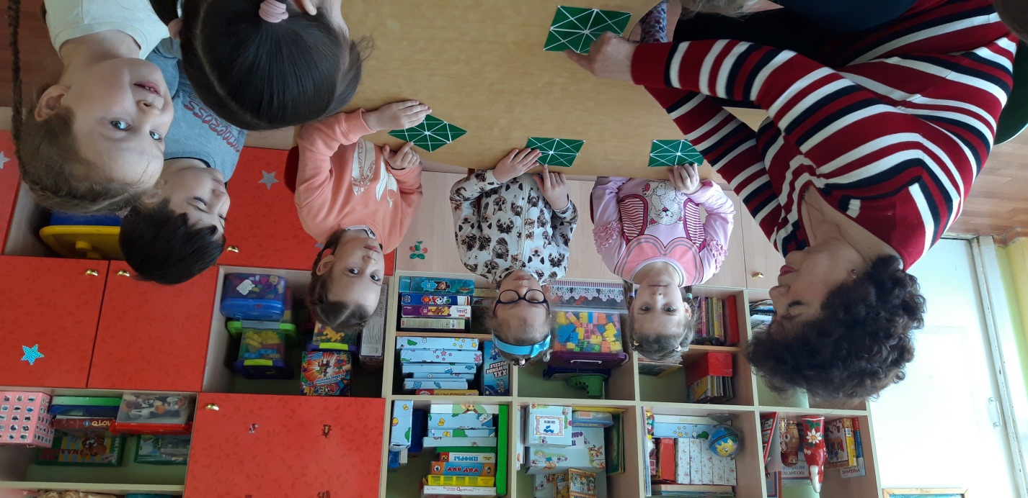
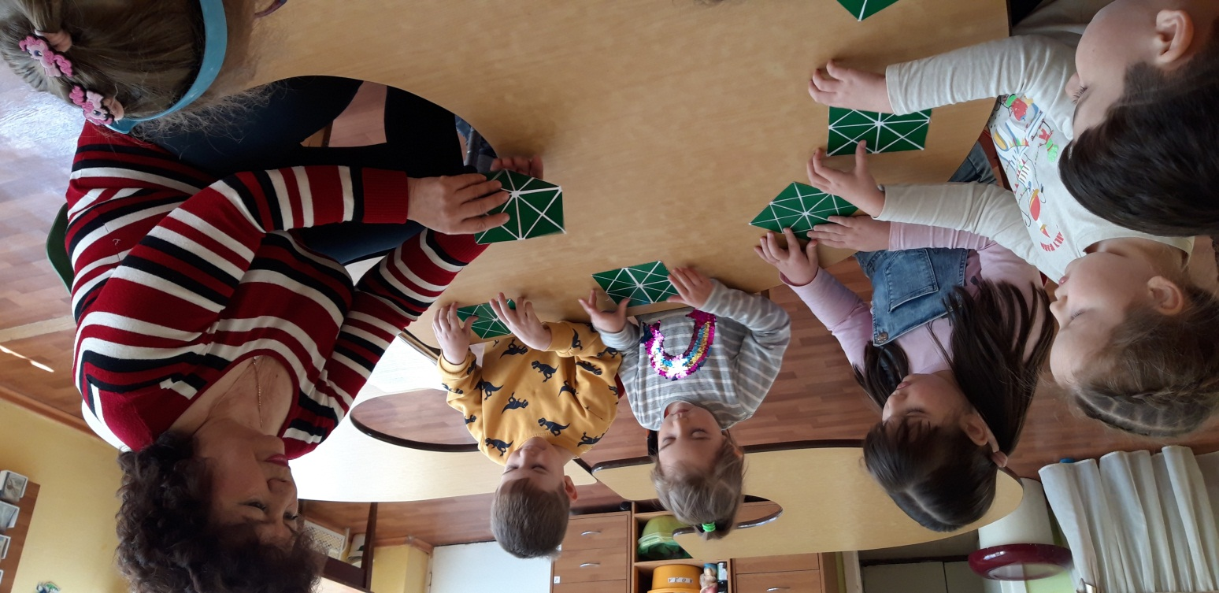
Его величество Волшебный двухцветный квадрат.
Он приглашает детей в игровое сказочное путешествие.

Slide 4
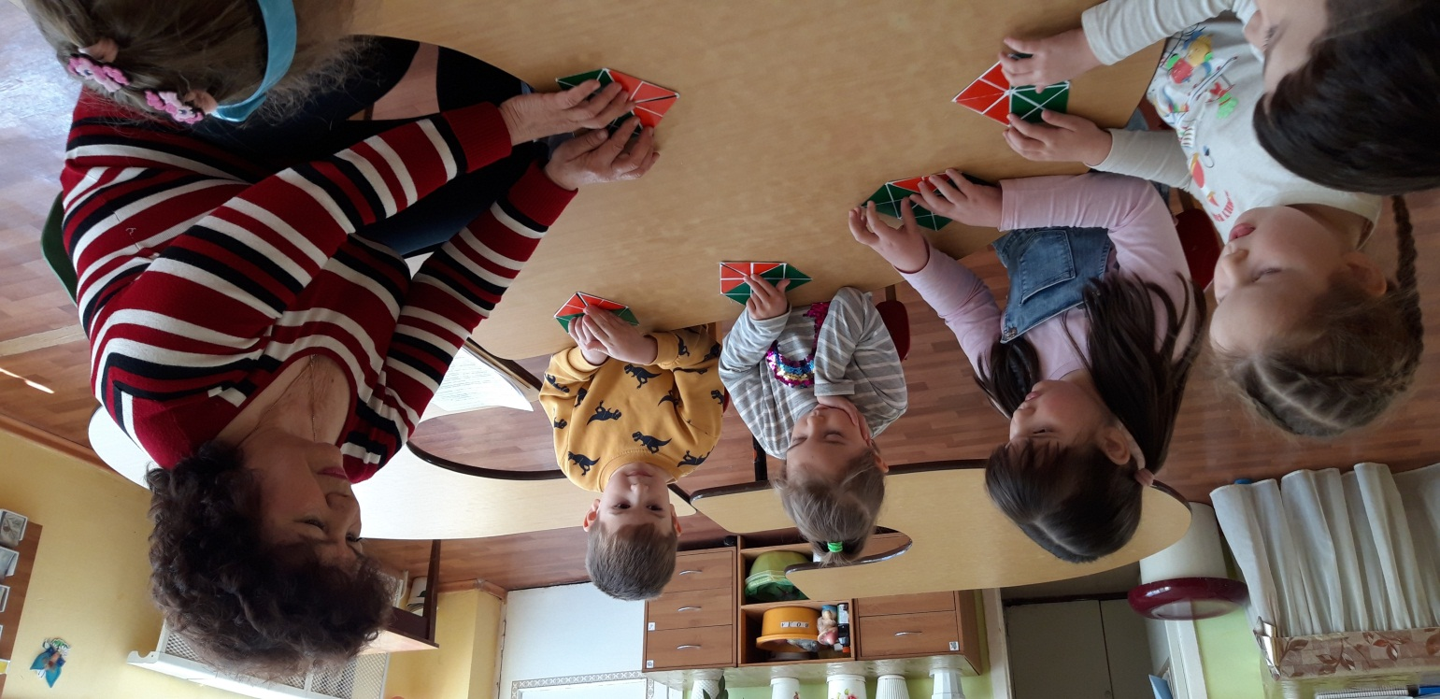
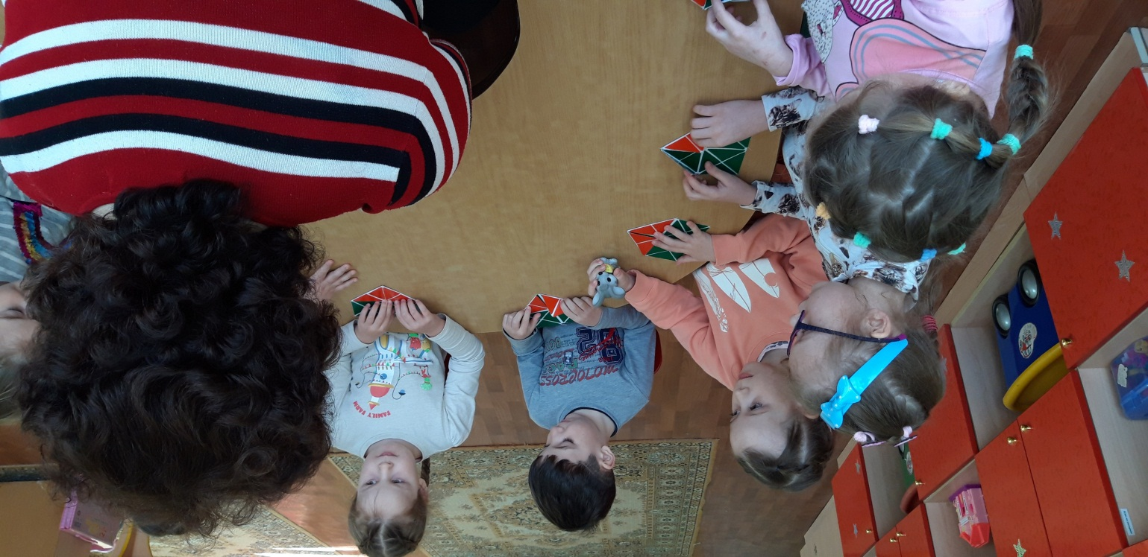
Воспитатель предлагает поиграть в сказку «Теремок» и превратить большой квадрат в дом-теремок. (положить зеленой стороной к себе и согнуть 2 верхних угла, чтобы получился зеленый дом с красной крышей)
Это будет теремок.

Slide 5
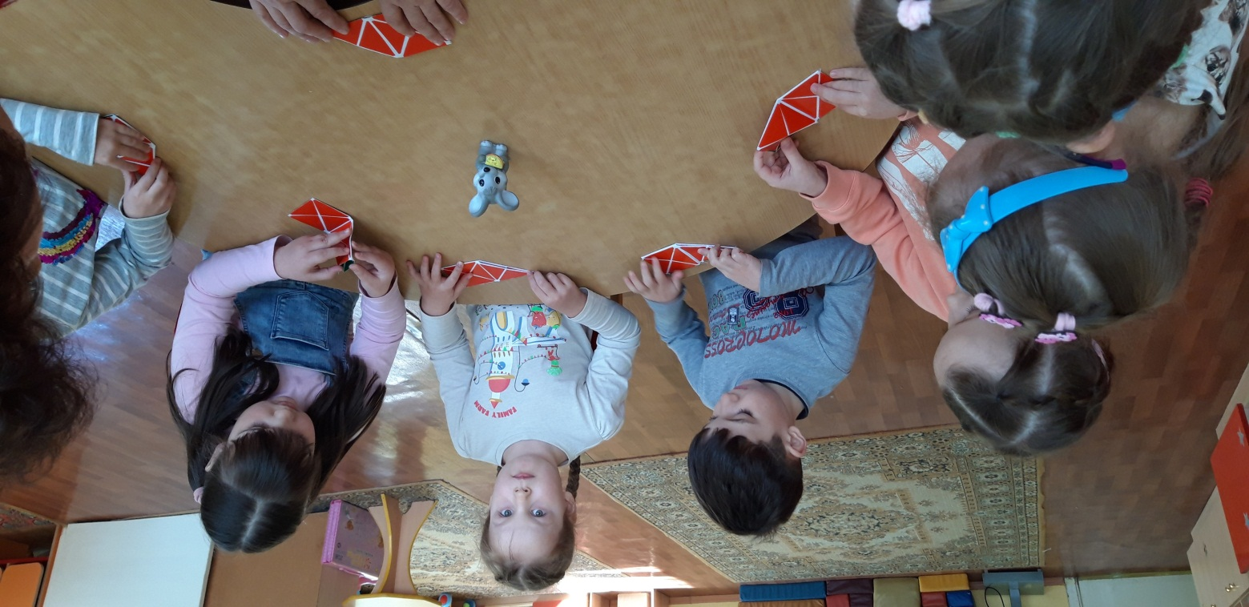
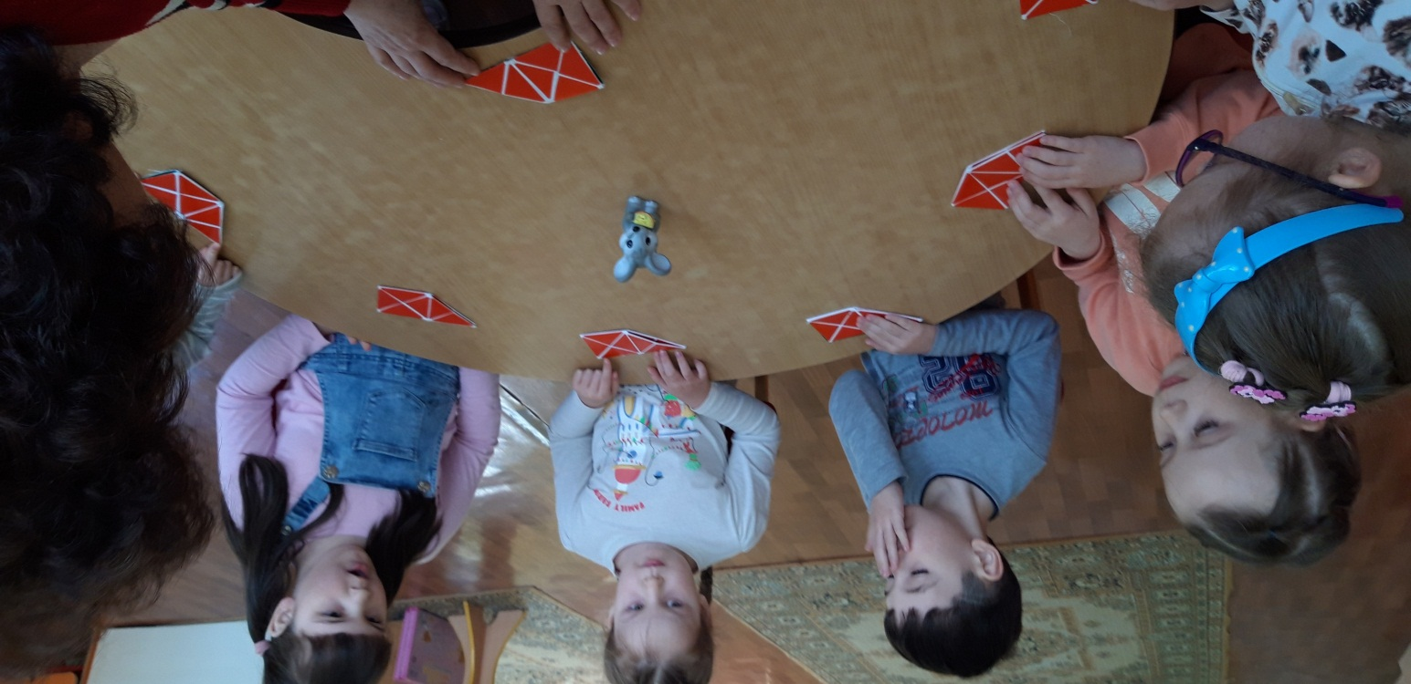
Воспитатель дает одному из детей игрушку-мышку и предлагает сыграть роль Мышки.
Воспитатель предлагает остальным детям из квадрата сложить мышку (повернуть квадрат красной стороной к себе, сложить пополам и загнуть верхний уголок)

Slide 6
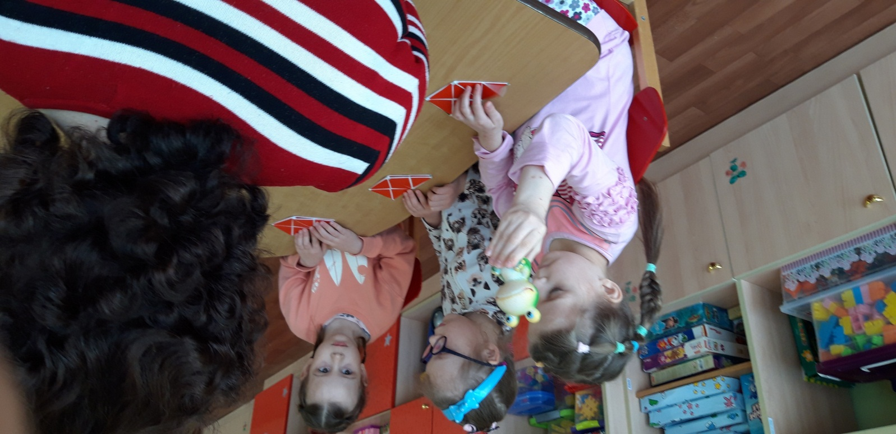
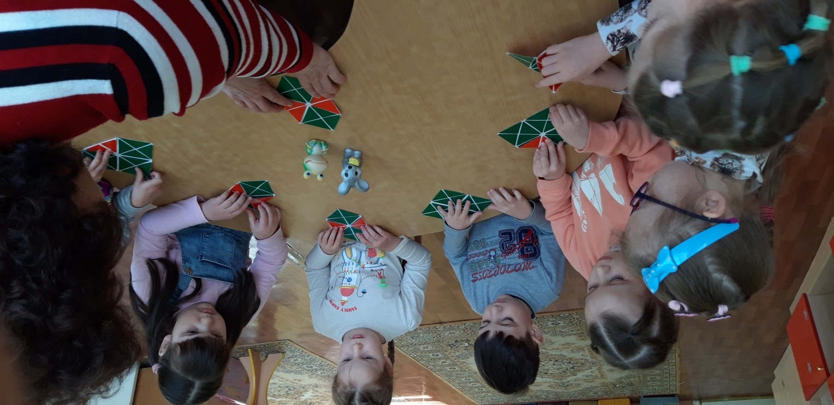
Воспитатель достает игрушку-лягушку, имитируя, как она скачет по полянке, а в лапках держит конфету, хочет гостить Зайчика.
Воспитатель предлагает детям помочь Лягушке отыскать конфету для Зайчика (сделать ее из квадрата).

Slide 7
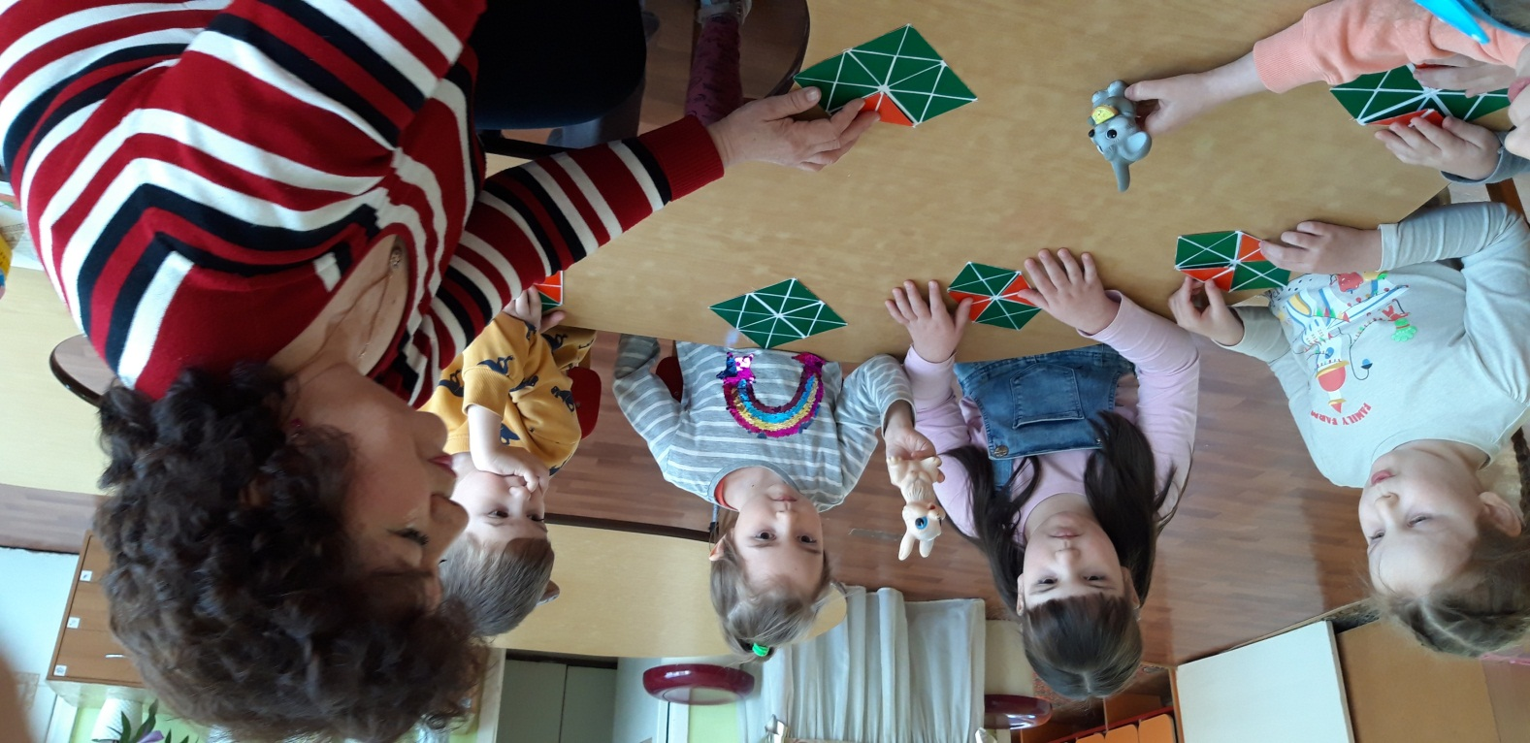
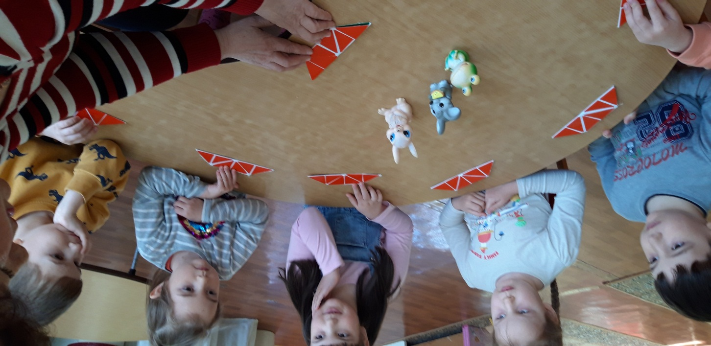
Воспитатель продолжает сказку: и тут на опушку выскочил Зайчик-побегайчик (показывает игрушку зайчика, направляет его в сторону теремка. Просит детей прислушаться, что-то журчит?
Уточняет, - Зайчику перегородил дорогу к теремку ручеек. Как ему помочь?
Воспитатель соглашается с детьми и показывает, как сделать лодочку. (сложить квадрат, как конфету, потом сложить пополам и волшебный квадрат превращается в лодочку)

Slide 8
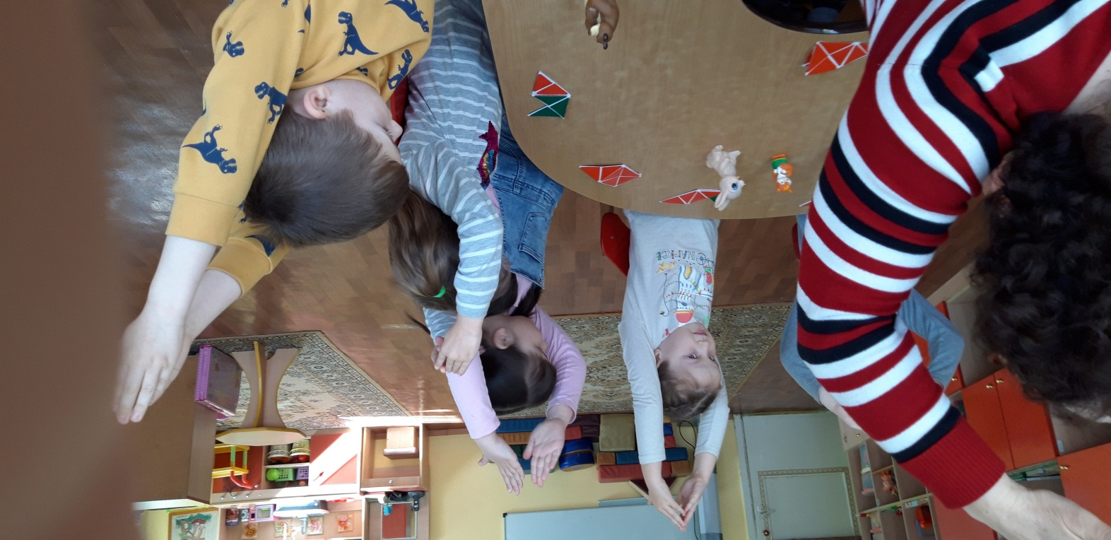
Физкультминутка «Ручеек»
Ручеек бежит по кругу
Ручеек журчит: жур-жур
На него не наступай,
А пе-ре-пры-ги-вай!

Slide 9
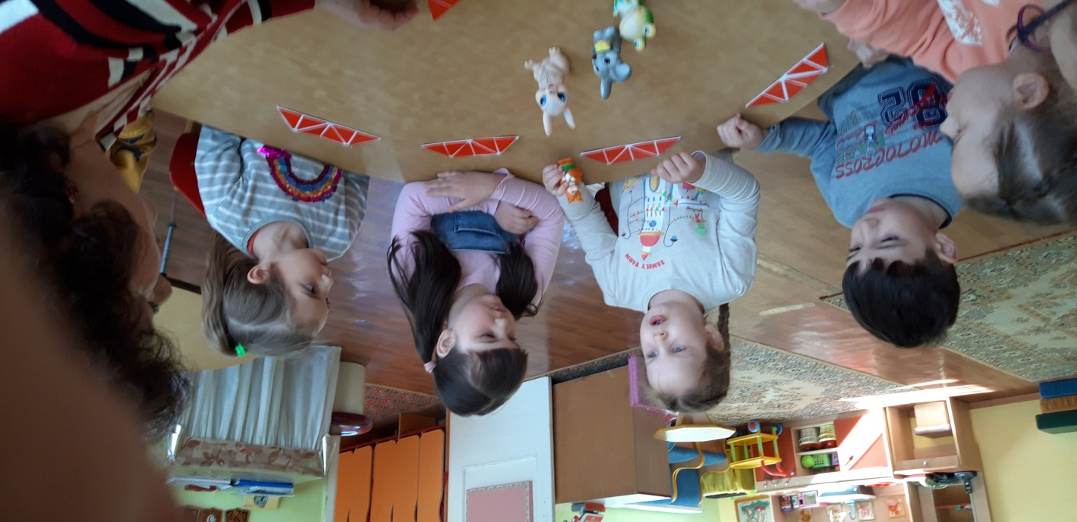
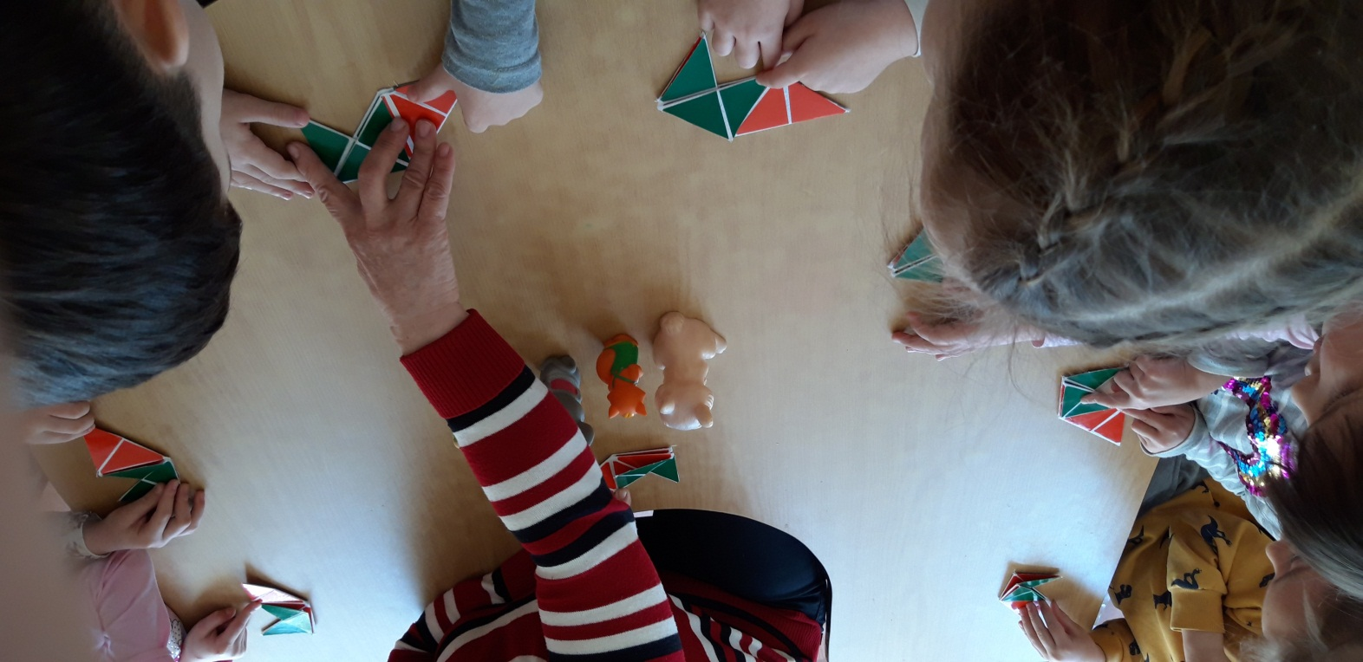
Воспитатель:
- Тише–тише, не шумите, кто-то к нам идет сюда. Ну, конечно же, Лиса. Показывает игрушку лисы. Но пока она бежала, башмачок свой потеряла.
Воспитатель предлагает помочь лисе и
сделать для нее башмачок.

Slide 10
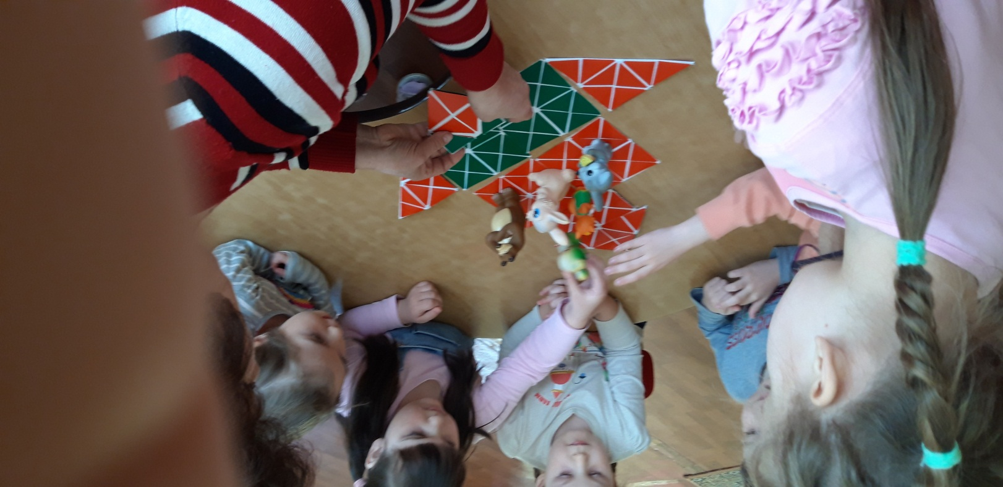
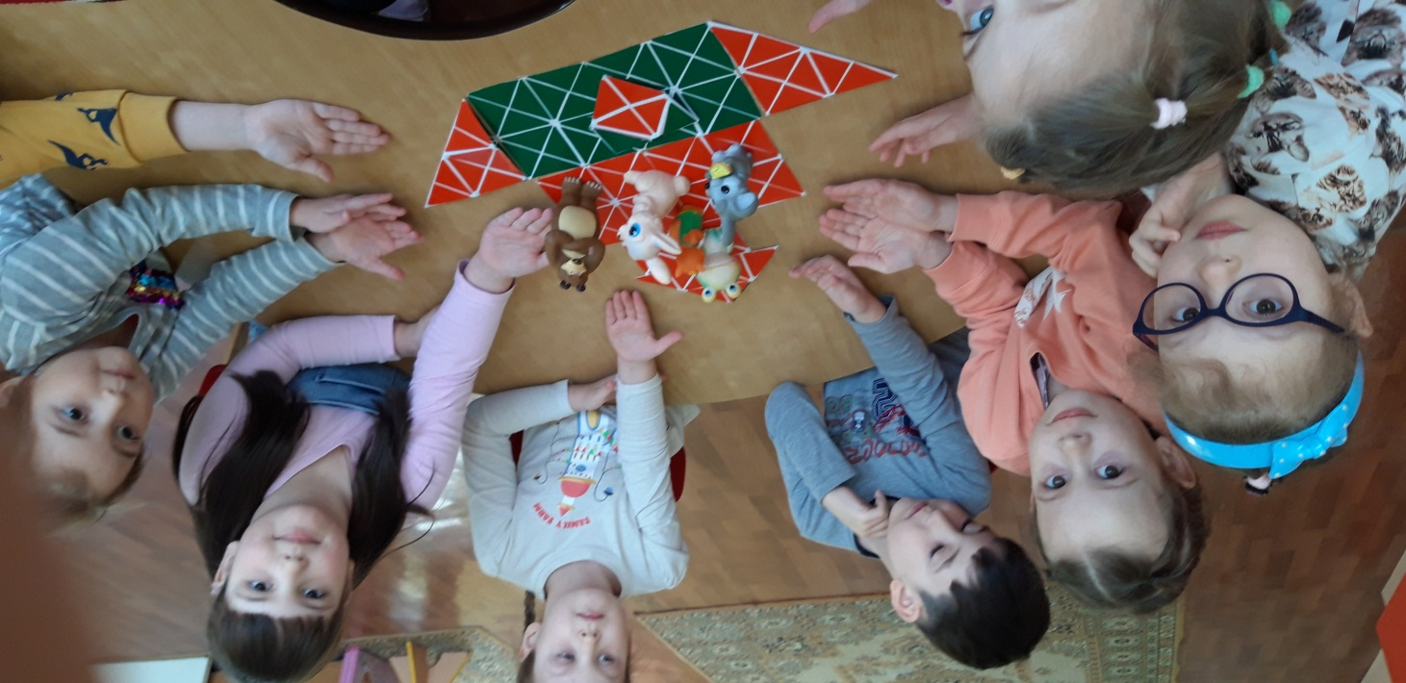
Воспитатель продолжает сказку: А по лесу уж Медведь идет (достает игрушку медведя), вдруг увидел теремок, как заревет: вы пустите меня в теремок!
Воспитатель спрашивает у детей, влезет ли медведь в теремок?
Воспитатель ставит проблемный вопрос перед детьми: что делать, как зверям жить дальше без теремка?
Воспитатель предлагает построить большой теремок. Хвалит детей за то, что всем зверям теперь есть место в теремке.

Slide 11
Коллеги, пройдите по ссылке и Вы увидите «Путешествие в сказку «Теремок».
Спасибо за внимание!
https://cloud.mail.ru/public/7y2n/z29azRyTr

